Slide 1
歐式餐廳-初樂
介紹者：林哲宇

Slide 2
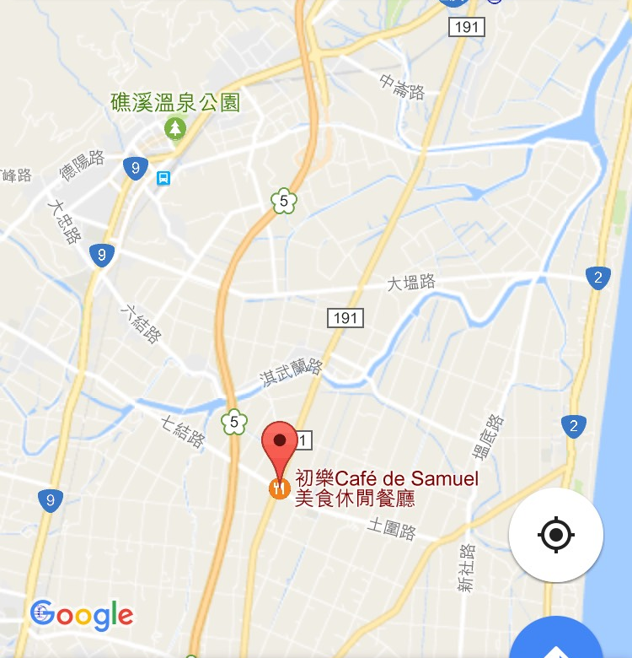
餐廳位置
262宜蘭縣礁溪鄉茅埔路17號

Slide 3
營業時間

Slide 4
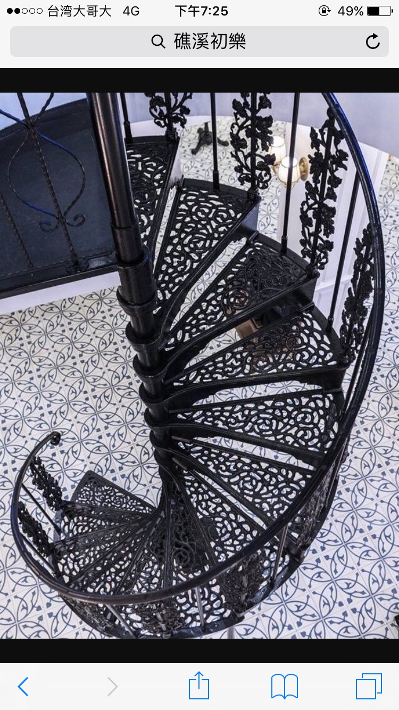
內部裝潢

Slide 5
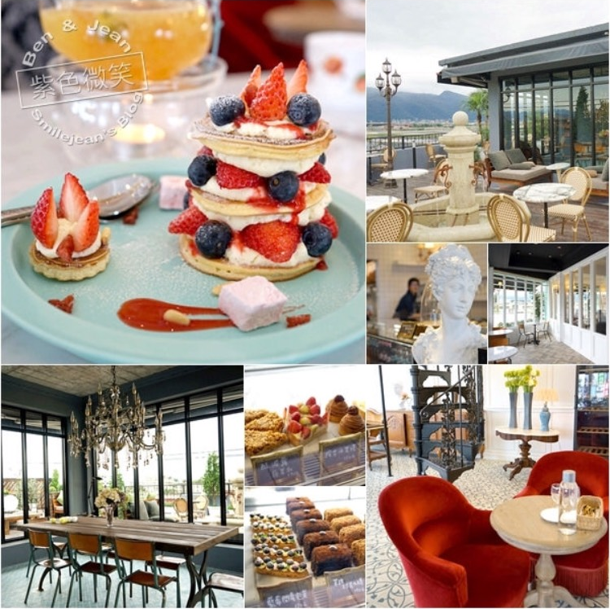
餐點介紹

Slide 6
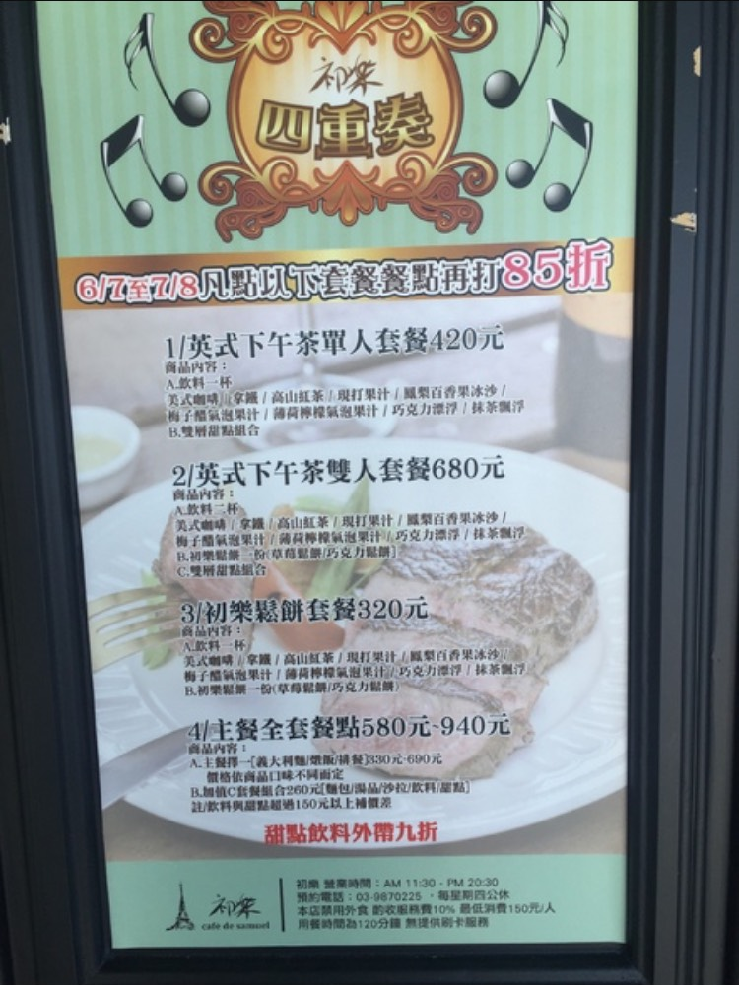

Slide 7
立體拉花

Slide 8
Menu

Slide 9
介紹動機
我本身非常愛好西式餐點，是一個愛吃又注重餐點外觀的人，由於現在非常流行打卡，所以我覺得很適合推薦給一些喜歡記錄生活的人來訪。
我覺得這家餐廳最大的特色來自於他的甜點，因為他的甜點很多樣化，而且都很與眾不同，所以我覺得最推薦的時間是在下午的時候去用餐，這是我個人推薦的時段，很適合跟朋友一起很休閒的享受下午的時光。

Slide 10
總結
我想讓大家知道宜蘭有一個這樣子很異國風情的地方，它不單單只是餐點上的出色，在裝潢上也非常地吸引人，不管是它餐廳外觀或者是餐具上都很與眾不同，也因此讓我特別注意這家餐廳，也會讓我願意帶朋友來這裡用餐。

Slide 11
The End
謝謝大家聆聽

